Slide 1
Redes de Co-citação
Wagner de Souza Rolim
CIn – UFPE

Slide 2
Roteiro
Motivação
O que é co-citação?
Representação e Visualização
Ferramentas
Aplicações
Redes Sociais e Intelectuais em ADI
Conclusões
Referências

Slide 3
Motivação
Encontrar referências sobre temas em:
Pesquisa científica
Web

Slide 4
Co-citação
“Co-citação mede o grau de ligação de dois ou mais artigos, pelo número de documentos onde esses artigos são citados, simultaneamente” (MARSHAKOVA apud Vânia L. S. Guedes, 1981)
Medida de similaridade usada para estabelecer similaridade de conteúdo entre dois ou mais itens.

Slide 5
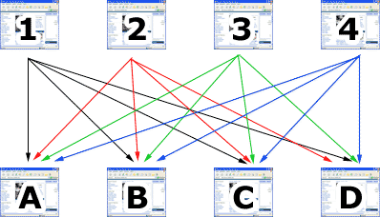
Co-citação

Slide 6
Co-citação
Acíclica
Cíclica

Slide 7
Representação e Visualização
Paper # | 1 | 2 | 3 | 4
1 |  | 389 | 326 | 161
2 | 389 |  | 326 | 161
3 | 326 | 326 |  | 161
4 | 161 | 161 | 161
1
161
389
4
2
326
161
326
3

Slide 8
Ferramentas
Prefuse

Slide 9
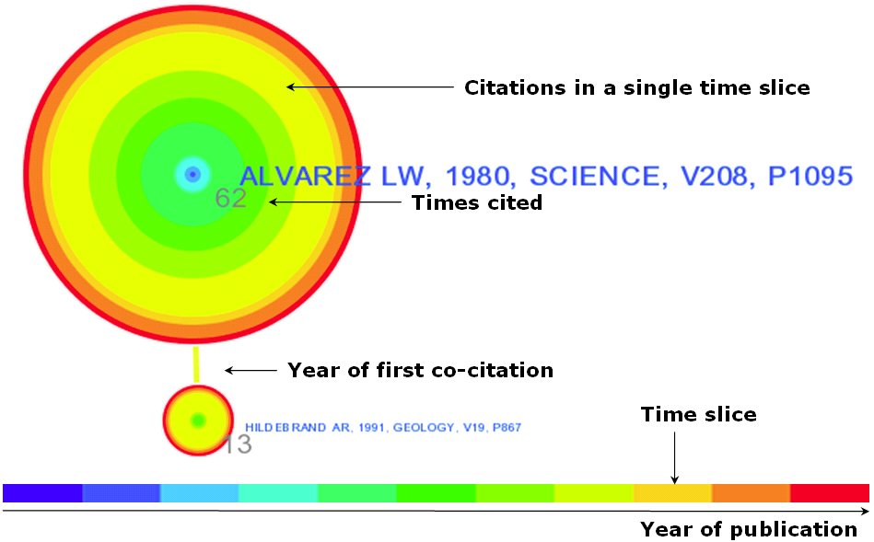
Ferramentas
CiteSpace II

Slide 10
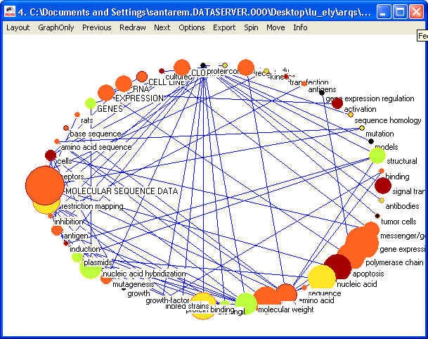
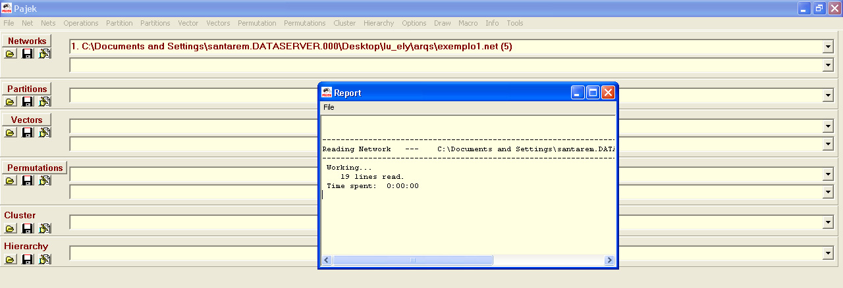
Ferramentas
Pajek

Slide 11
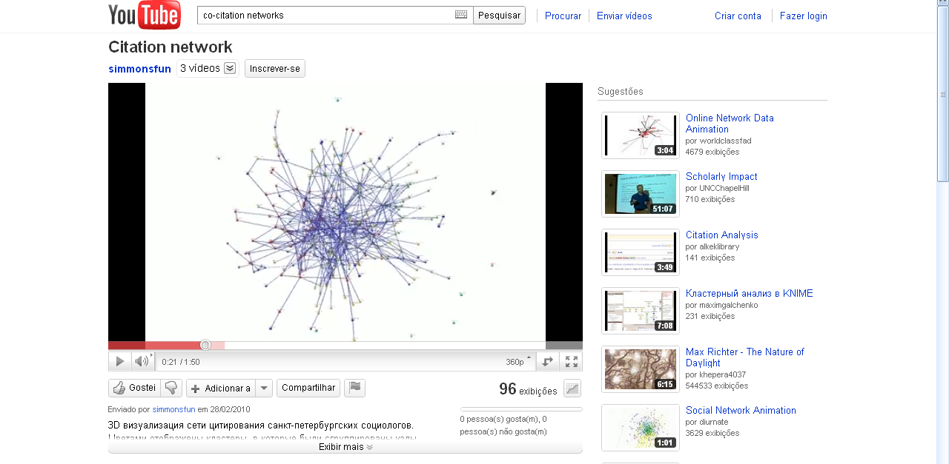
Aplicações

Slide 12
Estudo de caso: Redes sociais e intelectuais em ADI
Como as redes sociais e intelectuais da área podem condicionar a construção do conhecimento?
Análise de redes de co-autoria e co-citação.

Slide 13
Metodologia
Artigos publicados na área de Administração da Informação, nos anais do EnANPAD entre 1997 e 2006.
339 artigos, 358 pesquisadores com produção de artigo na área, e 9287 referências, correspondentes à citação de 6652 autores diferentes.
Análise dividida em dois períodos: 1997-2001 e 2002-2006.

Slide 14
Análise da estrutura social
 | Período 1 (1997-2001) | Período 2 (2002-2006)
Artigos | 112 | 227
Autores | 152 | 358
Média de Laços por autor | 2,38 | 2,14
Número de componentes | 32 | 89
Tamanho do componente principal | 27 (24,1%) | 37 (16,3%)
Tamanho do 2º maior componente | 12 (10,7%) | 28 (12,3%)
Tamanho do 3º maior componente | 12 (10,7%) | 8 (3,5%)
Autores isolados | 18 (16,1%) | 15 (6,6%)
Densidade | 0,02% | 0,01%
Distância média | 2,17 | 2,5
Distância máxima (diâmetro) | 6 | 6
Centralização | 8,47% | 2,78%
Coeficiente de agrupamento | 0,806 | 0,799

Slide 15
Análise da estrutura social
Crescimento da área: quantidade de artigos publicados e número de pesquisadores praticamente dobrou.
Redução da cooperação: relacionamentos de co-autoria (média de laços) diminuíram.
Aumento do número de componentes em maior escala do que número de pesquisadores, causando fragmentação.

Slide 16
Análise da estrutura social Redes de co-autoria

Slide 17
Análise da estrutura social Redes de co-autoria

Slide 18
Análise da estrutura social Redes de co-autoria

Slide 19
Análise da estrutura social
Maior agregação de autores no componente principal.
Queda do número de autores isolados: construção de redes de autoria mais sólidas.
Formação de grupos menores de colaboração: descentralização da produção científica.

Slide 20
Análise da estrutura intelectual
No período 1, foram removidos os autores:
Não citados ao menos 3 vezes;
Não co-citados com pelo menos outros 2 autores em pelo menos 3 ocasiões.
No período 2, foram removidos os autores:
Não citados ou co-citados pelo menos 4 vezes.
Também se excluíram as relações de similaridade entre citações menores que 0,3.

Slide 21
Análise da estrutura intelectual Redes de co-citação

Slide 22
Análise da estrutura intelectual Redes de co-citação

Slide 23
Análise da estrutura intelectual
Identificação de clusters, indicando as áreas de conhecimento.
Mudança de temáticas instrumentais e específicas (período 1) para outras de cunho mais estratégico e abrangente (período 2).
Tema central em ADI deixa de ser a informatização (período 1) e passa a ser alinhamento da TI com os negócios e estratégias da empresa (período 2).
Autores nas bordas da rede no período 1 deram origem a novas áreas temáticas. Os autores nas bordas do período 2 poderiam ser porta-vozes de novas temáticas?

Slide 24
Influência da estrutura social na estrutura intelectual
Mecanismos sociais influenciam os padrões de citações dos autores.
Se um indivíduo tem relações de co-autoria com outros, ele provavelmente adotará um quadro de referencial teórico compartilhado.
No período 1, não havia preferência de citação das citações compartilhadas pelos integrantes de um componente.
No período 2, há maior concentração das citações entre pesquisadores de um mesmo componente.

Slide 25
Conclusões
Garantir uma boa co-citação na Web melhora o ranking de uma página.
Várias ferramentas permitem a visualização e manipulação das redes.
Redes sociais entre pesquisadores influenciam na co-citação de material teórico comum à rede.

Slide 26
Dúvidas?

Slide 27
Referências
http://www.free-seo-news.com/newsletter212.htm
http://www.webuildpages.com/jim/co-citation-understanding-how-it-effects-your-seo/
http://charadamultidimensional.blogspot.com/
The structure and function of complex networks – M. E. J. Newman
On Visualization of Cocitation Networks – T. T. Chen, L. C. Hsieh
Redes Sociais e Intelectuais em ADI: Uma Análise Cientométrica do Período 1997-2006 – A. R. Graeml, M. A. Macadar, E. R. Guarido Filho, L. Rossoni

